Slide 1
Xây dựng Hệ thống Bãi Đỗ Xe Thông Minh
Nhóm nghiên cứu: Tên nhóm/Dự án

Slide 2
Giới thiệu
Vấn đề hiện tại
Quản lý bãi đỗ xe thủ công tốn thời gian và công sức.
Khó khăn trong việc theo dõi tình trạng ô trống trong bãi.

Slide 3
Tổng quan mô hình
Tự động hóa quá trình kiểm soát xe ra/vào bãi.
Hiển thị trực quan trạng thái bãi đỗ bằng LED matrix.
Lưu trữ thông tin xe qua ảnh chụp.

Slide 4
Thiết bị sử dụng

Slide 5

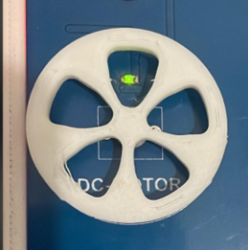

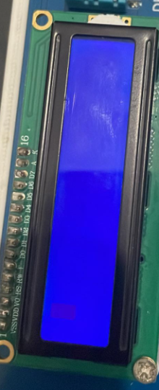
Thành phần của mô hình
Cảm biến siêu âm
LED matrix
DC- Motor
Đo khoảng cách xe đến cổng.
Hiển thị trạng thái ô trống/đầy
Mở/đóng cổng tự động.
Cảm biến hình ảnh (camera)
LCD 16x2
Chụp ảnh xe khi vào/ra bãi.
Hiển thị thông tin.

Slide 6
Ngôn ngữ và Thư viện
Python: Ngôn ngữ lập trình chính để viết và triển khai chương trình.
os: Thư viện để thao tác với hệ thống tệp (tạo thư mục, xóa file, kiểm tra tồn tại).
time: Thư viện để xử lý thời gian (dừng chương trình, đo thời gian).
cv2 (OpenCV): Thư viện xử lý ảnh và truy cập camera để chụp ảnh.
RPi.GPIO: Thư viện giao tiếp với GPIO của Raspberry Pi
spidev: Thư viện giao tiếp SPI, được dùng để điều khiển LED ma trận MAX7219.

Slide 7
Sơ đồ hoạt động
BT1-Xe vào
Đo khoảng cách
Kiểm tra chỗ trống
Xử lý xe vào
Mở cổng
Cập nhật LCD
BT2-Xe ra
Xác định vị trí xe rời bãi
Cập nhật trạng thái bãi
Mở cổng
Cập nhật LCD

Slide 8
Ưu điểm của mô hình
Tự động hóa
Giảm công sức và thời gian quản lý.
Trực quan
Hiển thị rõ ràng trạng thái bãi đỗ.
Lưu trữ dữ liệu
Chụp ảnh xe quản lý an ninh.
Chi phí hợp lý
Linh kiện phổ biến, giá thấp.

Slide 9
Ứng dụng thực tiễn
Ứng dụng
Bãi đỗ xe công cộng tại các trung tâm thương mại, tòa nhà văn phòng.
Trường học, khu dân cư, bệnh viện.
Mở rộng
Quản lý bãi đỗ xe tự động với quy mô lớn.
Tích hợp hệ thống thanh toán không chạm.

Slide 10
Hạn chế và cải tiến
Hạn chế
Phụ thuộc vào nguồn sáng khi chụp ảnh.
Phạm vi hoạt động của cảm biến siêu âm có giới hạn.
Cải tiến
Tích hợp module IoT để quản lý bãi đỗ từ xa.
Sử dụng camera AI để nhận diện biển số xe.
Kết nối app để người dùng tra cứu tình trạng bãi đỗ.

Slide 11
Hình ảnh thực tế
- Mô hình bãi đỗ xe (cổng, LED matrix, camera).
- Ảnh chụp màn hình kết quả hoạt động (LED matrix hiển thị, ảnh chụp xe).

Slide 12
Kết luận
Tóm tắt:
- Hệ thống bãi đỗ xe thông minh giải quyết bài toán tự động hóa quản lý bãi đỗ.
- Đảm bảo hiệu quả, tiết kiệm chi phí và dễ triển khai.

Slide 13
Q&A
Không gian để trả lời câu hỏi từ khán giả.

